Slide 1

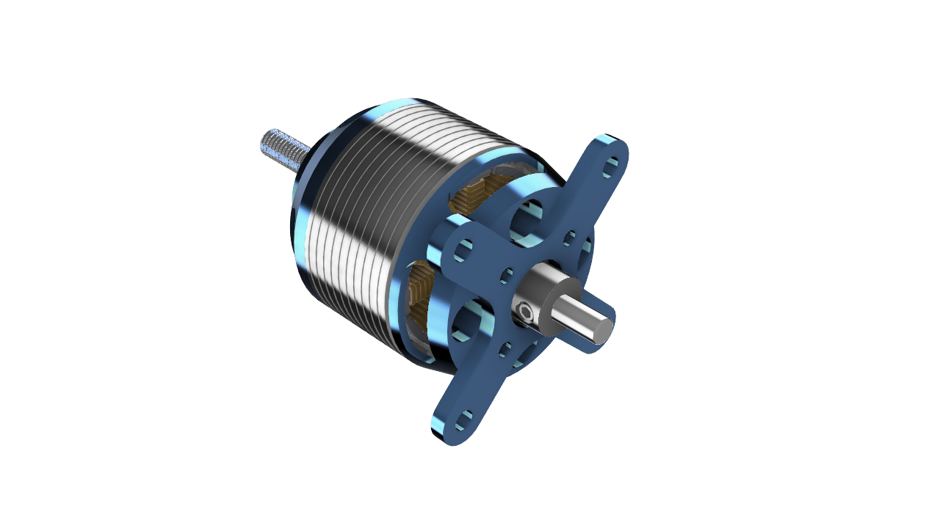
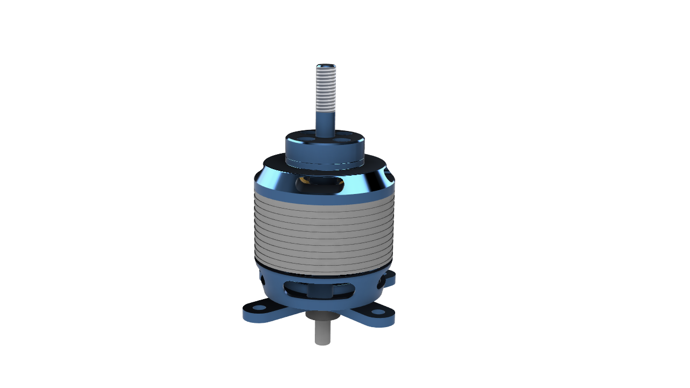
PERANCANGAN DAN IMPLEMENTASI EXTENDED KALMAN FILTER UNTUK POSITION SENSORLESS CONTROL BERBASIS FIELD ORIENTED CONTROL PADA MOTOR BRUSHLESS DC KONDISI RAMP-UP
Disusun oleh
Rama Suryansyah Budianto
5009221003
Dosen Pembimbing 1
Dosen Pembimbing 2
Prof. Dr. Katherin Indriawati, S.T., M.T. ,IPU
Tasya Yusiasfa Christnantasari, S.T., M.Sc.

Slide 2
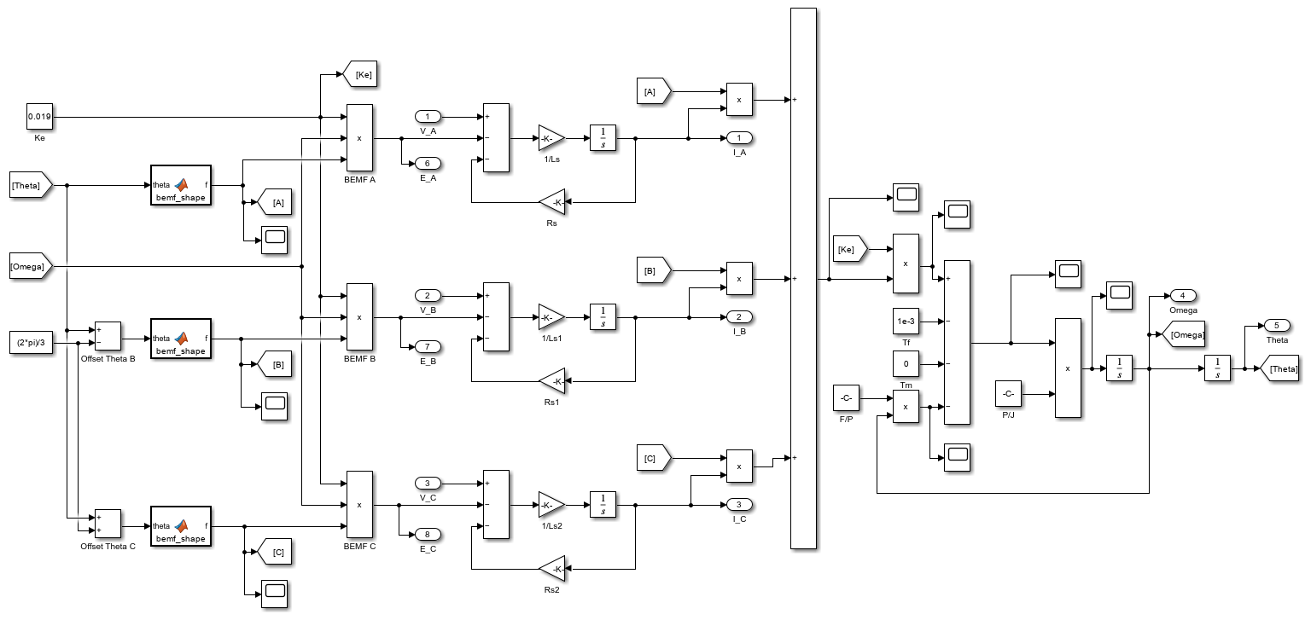
pendahuluan

Slide 3
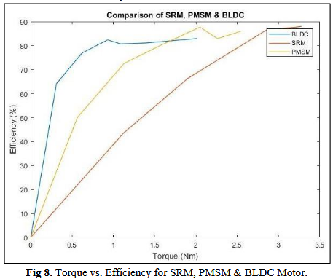



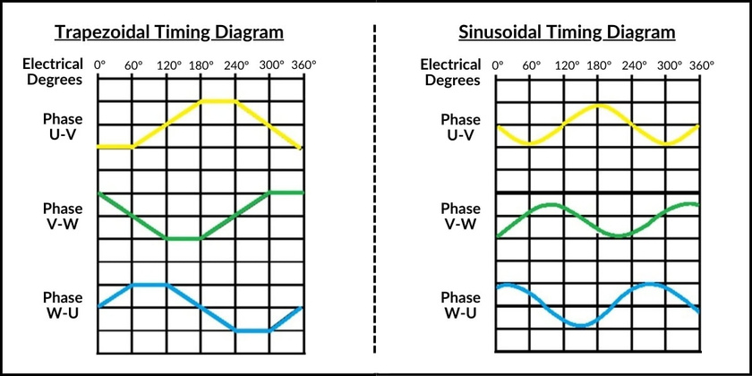
pendahuluan
latar belakang
Mengapa Motor BLDC umum digunakan?
Biaya Rendah
Mudah Ditemukan
Realibilitas Tinggi
Mengapa efisiensi dan torsi BLDC rendah?
High Torque ripple
&
Electrical noise
BLDC memiliki efisiensi dan torsi terendah dari ketiganya, akan tetapi merupakan jenis motor yang paling umum digunakan saat ini. (Patil et al., n.d.)
Pada Komutasi Trapezoidal yang merupkan standar digunakan pada BLDC
Refrensi :
Patil, S., Saxena, R., & Pahariya, Y. (n.d.). Performance Comparison of SRM, PMSM & BLDC Motor Drives via Experimentation in Laboratory for EV Application.

Slide 4
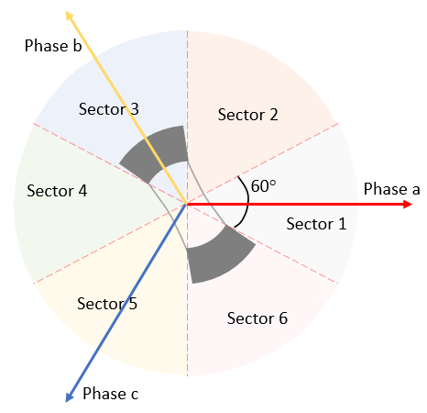
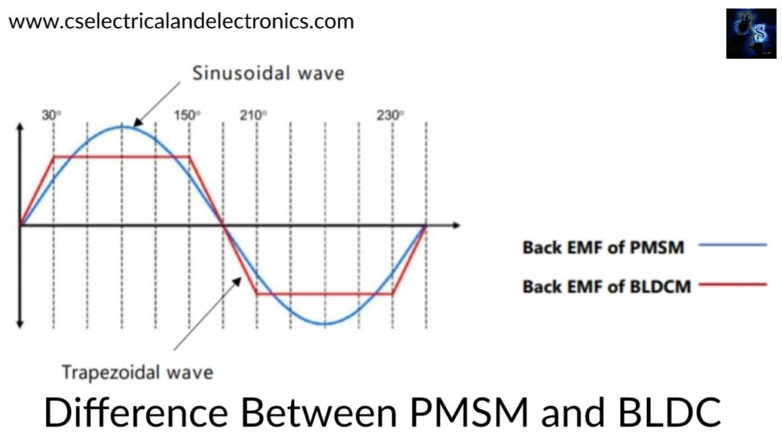
pendahuluan
latar belakang
BLDC Menggunakan komutasi trapezoidal atau komutasi 6-step
Karena sifat konstruksi fisik motor BLDC
Bentuk Magnet
Distribusi Lilitan Stator
Kombinasi Jumlah Slot dan Pole
Komutasi six-step hanya mengaktifkan dua fasa secara bergantian setiap 60° elektrik, sehingga perpindahan pada setiap commutation point menghasilkan current spike dan torque ripple
Menghasilkan tegangan induksi yang timbul di dalam kumparan motor saat rotor berputar atau disebut Back Electromotive Force (BEMF)

Slide 5
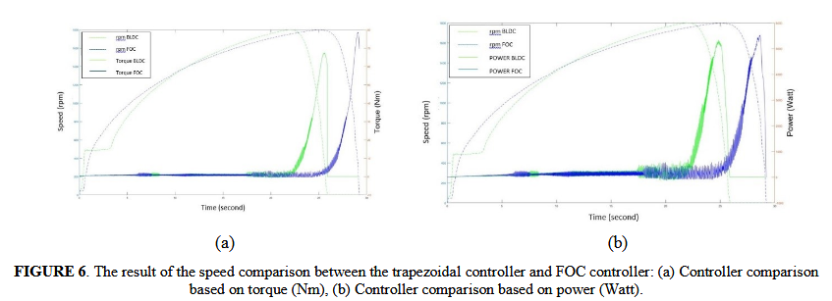
pendahuluan
latar belakang
BLDC dapat dioperasikan menggunakan Komutasi Field Oriented Control
Menggunakan komutasi FOC BLDC memiliki respon kecepatan lebih halus dan stabil, overshoot torsi yang lebih kecil dan torsi steady state yang lebih kecil menghasilkan torsi yang lebih baik.
(Nurtriartono et al., 2019)
Refrensi :
Nurtriartono, A., Mukhlisin, A., Yuniarto, M. N., & Rijanto, E. (2019). Performance comparison of BLDC motor controllers designed based on trapezoidal commutation and FOC. 060002.

Slide 6
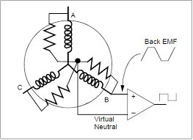
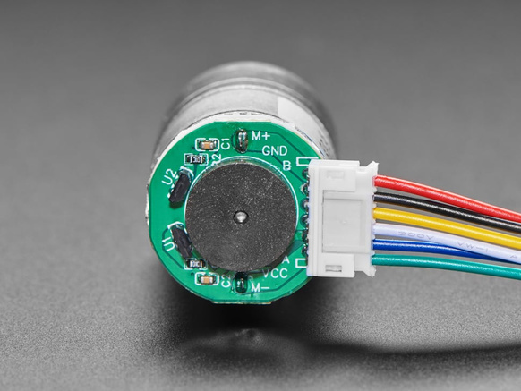
pendahuluan
latar belakang
Kelemahan Komutasi FOC pada BLDC
Lemahnya sinyal feedback sehingga sulit untuk mendapatkan estimasi posisi rotor yang akurat
Kebutuhan sensor posisi untuk pengoperasian
Biaya dan kompleksitas hardware bertambah
Menambah bobot dan ruang
zero-crossing point BEMF
Refrensi :
Kumar, M., Tiwari, S., Kumar, V., Sampathi, S.J. & Jarial, R.K. (2024) ‘Implementation of Field-Oriented Control (FOC) Algorithm for Brushless DC (BLDC) Motor Speed Regulation’, Proceedings of the 2023 IEEE 2nd International Conference on Measurement, Instrumentation, Control and Automation (ICMICA). doi: 10.1109/ICMICA61068.2024.10732537.
Lee, W.J. and Sul, S.K., 2006. A new starting method of BLDC motors without position sensor. IEEE Transactions on Industry Applications, 42(6), pp.1532–1538. doi:10.1109/TIA.2006.882668.

Slide 7
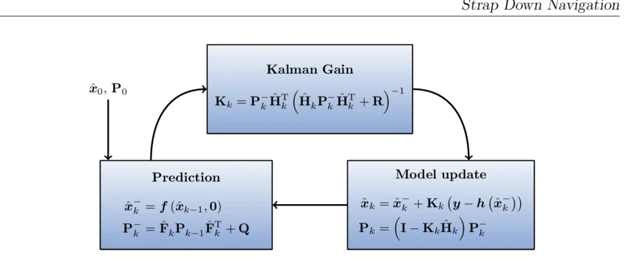
pendahuluan
latar belakang
Diusulkan pengaplikasian Estimator untuk Mengetahui Posisi Rotor BLDC secara sensorless
Extended Kalman Filter
Extended Kalman Filter (EKF) adalah estimator state berbasis model yang bekerja secara rekursif untuk sistem nonlinear.
Komutasi FOC pada motor BLDC, EKF secara teoritis cocok digunakan karena FOC membutuhkan informasi sudut (θₑ) dan kecepatan (ωₑ) elektrik rotor secara kontinu untuk melakukan transformasi Clark-Park informasi yang pada operasi sensorless tidak dapat diukur langsung, dan harus direkonstruksi.
Refrensi :
So, R. (2015). Extended Kalman Filter Simulink Model for Nonlinear System Modeling.

Slide 8
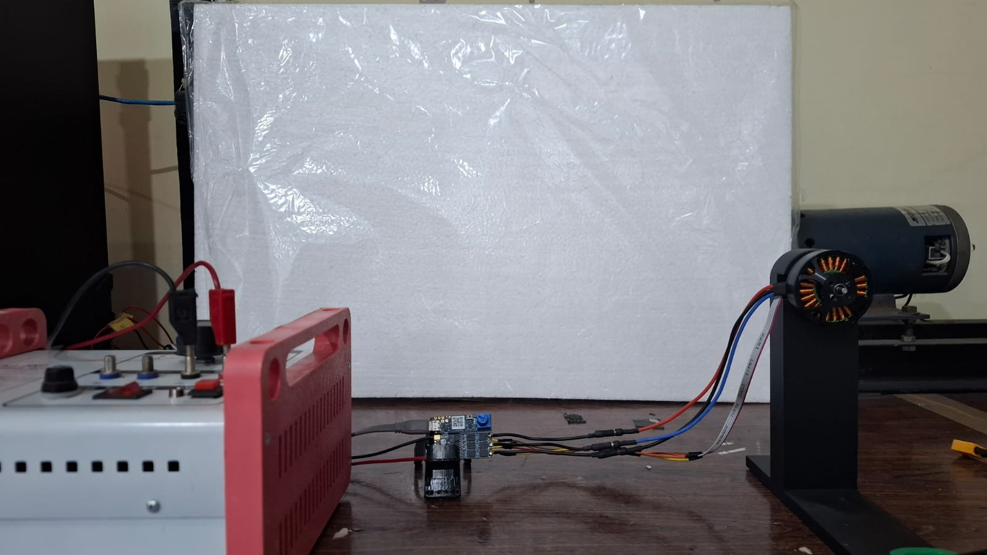
pendahuluan
TUJUAN
01
Mengembangkan pemodelan motor BLDC untuk keperluan estimator EKF
Membuat sistem kontrol FOC pada motor BLDC
Membuat estimator EKF pada motor BLDC
Membuat sistem kontrol sensorless FOC dengan estimator EKF untuk mengestimasi posisi rotor motor BLDC pada kondisi ramp-up
02
03
04

Slide 9
pendahuluan
BATASAN MASALAH
01
Motor BLDC yang digunakan pada penelitian ini adalah SunnySky X4108S 380KV
Sumber tegangan yang digunakan pada penelitian ini adalah power supply dengan tegangan supply 12 V konstan, terdapat fitur pengaman fuse jika beban > 5 A
Metode kontrol yang digunakan pada penelitian ini berbasis komutasi stator Field Oriented Control (FOC) dengan estimator posisi rotor menggunakan Extended Kalman Filter (EKF)
Tidak ada beban yang terpasang pada motor BLDC pada penelitian ini difokuskan pada kondisi no load
Tidak digunakan atau ditemukan nilai tuning optimal untuk kontroler PI dan covariansi matriks estimator EKF pada penelitian ini, dicukupkan pada nilai yang menghasilkan kondisi operasinal yang stabil untuk motor BLDC
Pengujian pada penelitian ini difokuskan estimasi posisi rotor pada fase ramp-up (percepatan awal)
02
03
04
05
06

Slide 10
tinjauan pustaka

Slide 11
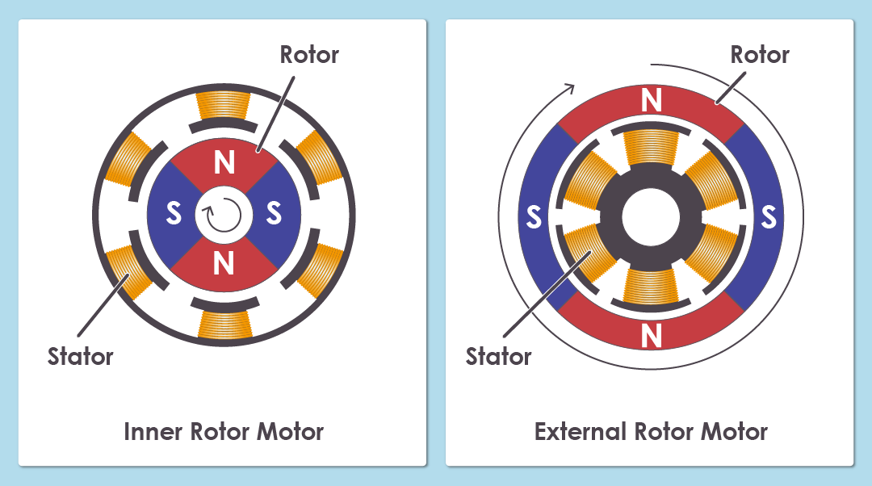

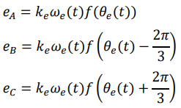


tinjauan pustaka
motor bldc
Model BLDC sebagai acuan tiga fasa
Model BEMF Stator
Persamaan motion
Persamaan torsi elektromagnetik
Refrensi :
Xia, C. (2012). Permanent magnet brushless DC motor drives and controls [Electronic resource]. Wiley-Science Press.
.Talikoti, B. S., Chitguppa, D. M., Kumar, R., & Karnik, M. (2025). Field Oriented Control of BLDC Motors for Unmanned Underwater Vehicle (UUV). 2025 11th International Conference on Automation, Robotics, and Applications (ICARA), 268–272. https://doi.org/10.1109/ICARA64554.2025.10977625

Slide 12
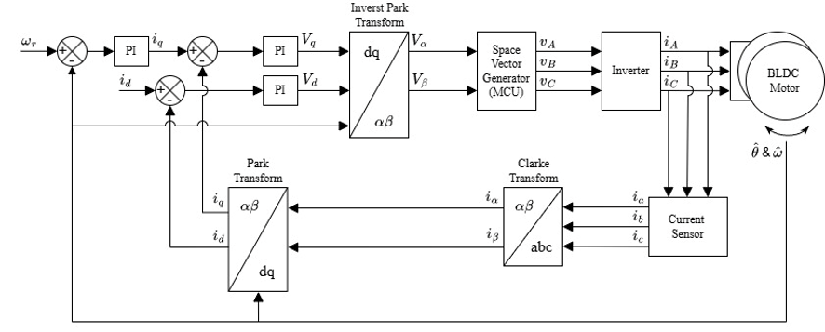
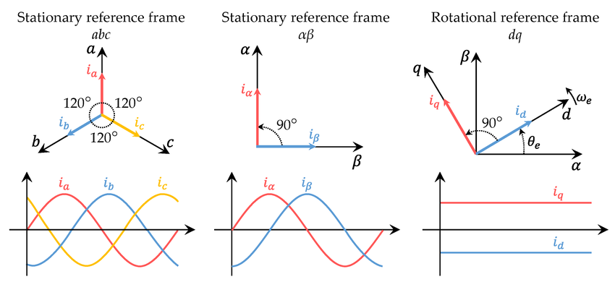
tinjauan pustaka
Field oriented control
Langkah Kerja FOC
Transformasi Clarke
Arus tiga fasa pengukuran stator berupa arus referensi A,B,C diubah menjadi arus dua fasa alpha, beta
Transformasi Park
Arus fasa alpha, beta diubah menjadi arus dua sumbu dalam kerangka acuan berputar, yaitu arus direct axis (d) dan quadrature axis (q)
PI Controler
Arus sumbu-d dibandingkan dengan referensi fluks (id = 0)
Arus sumbu-q dibandingkan dengan referensi kecepatan rotor
Transformasi Inverse Park
Tegangan kontrol dalam kerangka berputar (Ud, Uq) dikonversi kembali ke kerangka stasioner (Ualpha, Ubeta) menggunakan referensi posisi rotor
Refrensi :
Arif, A.H., Muslim, M.A. and Yudaingtyas, E. (2024) 'Sensorless field-oriented control (FOC) using sliding mode observer for BLDC motor', KINETIK: Game Technology, Information System, Computer Network, Computing, Electronics, and Control, 9(2), pp.139-148.

Slide 13
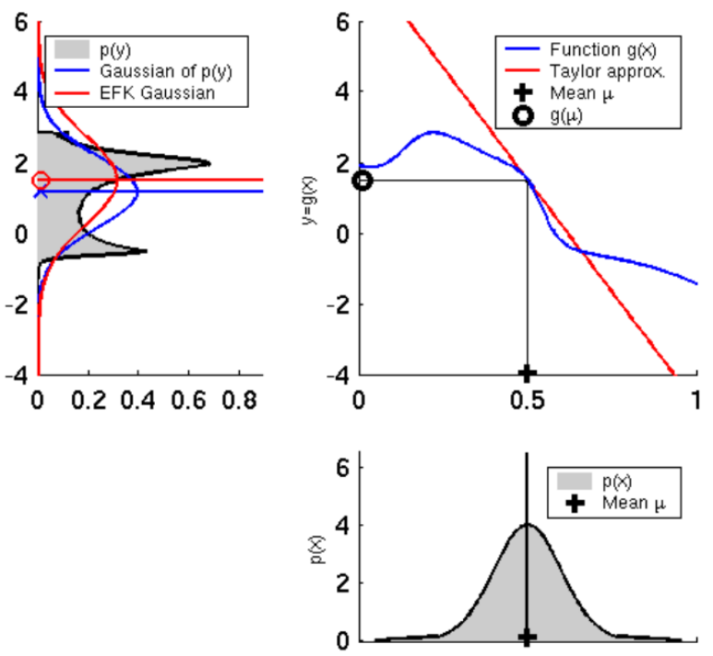

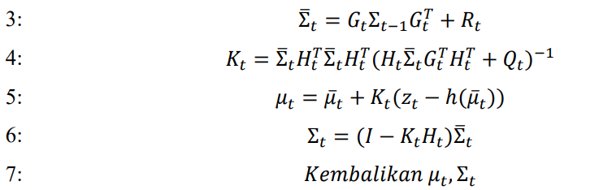
tinjauan pustaka
Extended kalman filter
Algoritma estimasi untuk sistem non-linear yang menggunakan aproksimasi Taylor orde pertama untuk melinearisasi model. Bersifat Gaussian dan recursive.
Langkah Kerja Algoritma EKF
Refrensi :
Fox, D., Thrun, S. & Burgard, W. (2005) Probabilistic Robotics. Cambridge, MA: MIT Press.
So, R. (2015). Extended Kalman Filter Simulink Model for Nonlinear System Modeling.

Slide 14



tinjauan pustaka
NON linier observability
Suatu sistem nonlinier.
dikatakan locally observable jika state x dapat dibedakan secara lokal dari pengukuran output y dan turunannya. Berbeda dengan sistem linier (uji rank matriks[C; CA; CA^2;...]), pada sistem nonlinier digunakan observability rank test berbasis Lie derivative.
h(x): fungsi output
Lf​h(x): Lie derivative, yaitu laju perubahan h(x) sepanjang lintasan dinamika f(x)
dh, dLf​h: gradien (turunan parsial terhadap seluruh state)
Q: matriks observabilitas, disusun dari gradien hh h dan Lie derivative-nya
n: jumlah state pada sistem
Refrensi :
Zhao, S., Duncan, S. R., & Howey, D. A. (2017). Observability analysis and state estimation of lithium-ion batteries in the presence of sensor biases. IEEE Transactions on Control Systems Technology, 25(1), 326–333. https://doi.org/10.1109/TCST.2016.2542115

Slide 15
Metode penelitian

Slide 16
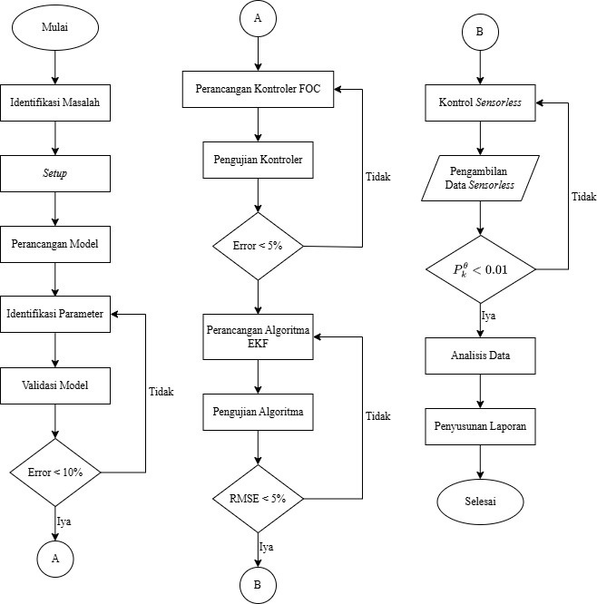
Diagram alir penelitian

Slide 17
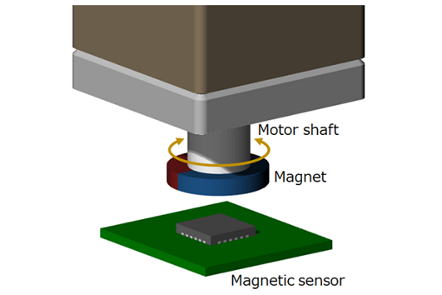
metode penelitian
Setup
Motor SunnySky
X4108S 380KV
Power Supply 12 V
ESC B-G431B-ESC1 (STM32G431)
Sensor AS5600
pada shaft motor
Set-Up Plant Hardware
Refrensi :
ams OSRAM Group (2018) AS5600: 12-Bit Programmable Contactless Potentiometer, datasheet, revision 1-06 [v1-06], 2018-Jun-20. ams OSRAM Group.

Slide 18
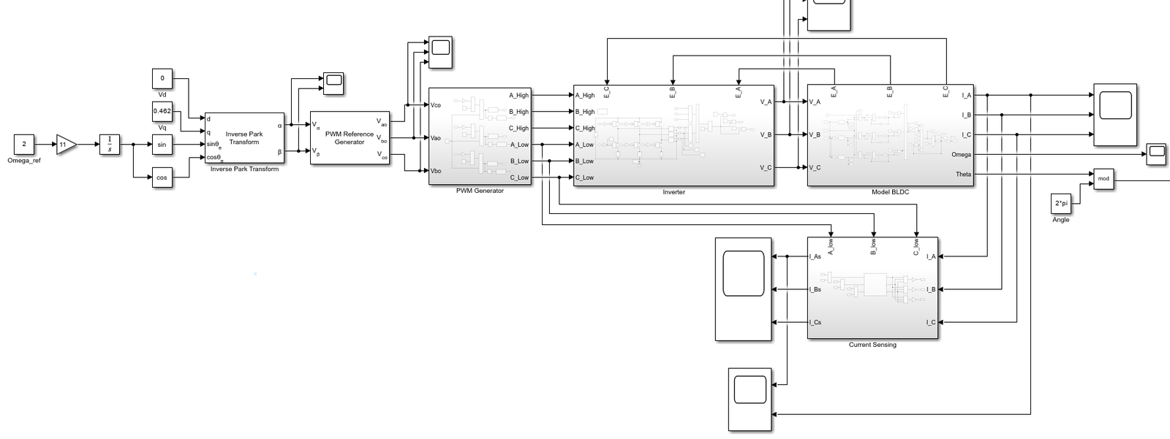
metode penelitian
Pemodelan
Pemodelan simulasi simulink OPen loop
pwm generator
inverter
Motor BLDC
current sensing

Slide 19
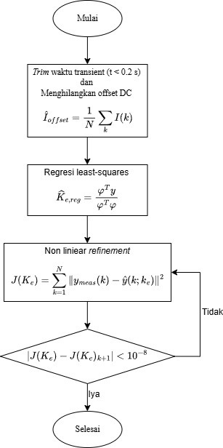
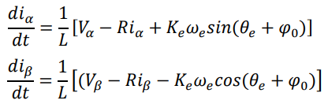
metode penelitian
identifikasi parameter
model state alpha-beta
Data input didapatkan dari pengujian hardware open loop, dengan sudut & kecepatan sudut bersal dari encoder AS5600 (θenc ωenc​)
identifikasi parameter dua tahap
Tahap 1 : Regresi closed-form
Tahap 2 : Optimasi nlgreyest (digunakan toolbox system identification MATLAB)

Slide 20
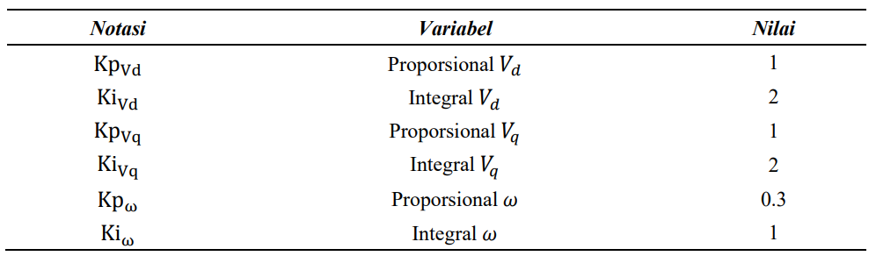
metode penelitian
perancangan kontroler foc
block diagram foc sensored
Dirancang pada simulasi simulink untuk mengetahui dinamika kontroler FOC dan melakukan tuning PI controler, dimana setelah didapatkan arsitektur yang sesuai teoritis respon FOC rancangan simulasi diubah menjadi kode program hardware
tuning PI controler

Slide 21
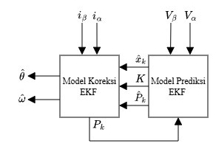
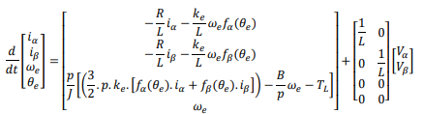
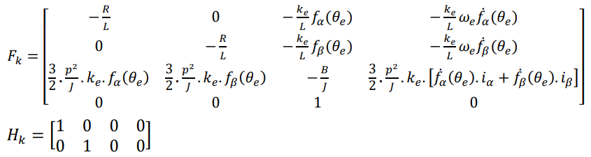
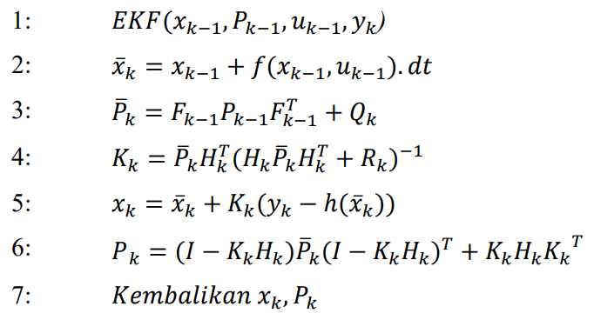
metode penelitian
perancangan algoritma ekf
Model BLDC sebagai acuan dua fasa
Bentuk Jacobian model BLDC
Algoritma EKF
dengan
Joseph form covarince update (6) digunakan untuk menjaga kestabilan numerik floating point koreksi

Slide 22
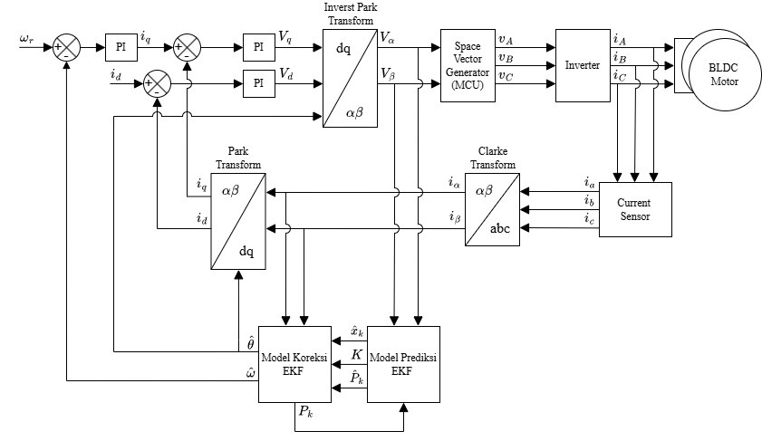
metode penelitian
perancangan kontrol sensorless
block diagram foc sensorless
Feedback θ^, ω^ ke PI kontroler sekarang berasal dari EKF, bukan sensor fisik AS5600

Slide 23
Hasil penelitian

Slide 24
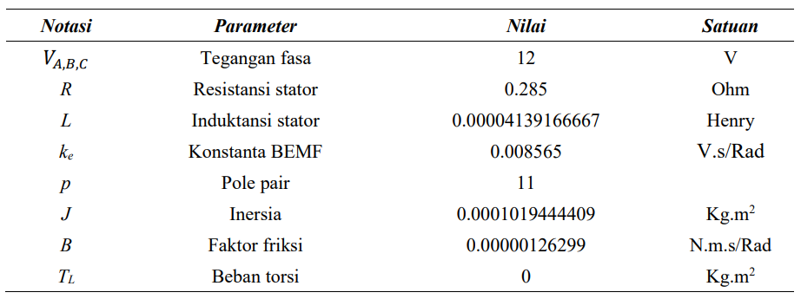
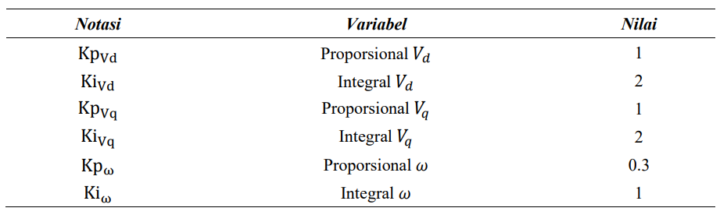
hasil penelitian
Parameter pengujian

Slide 25
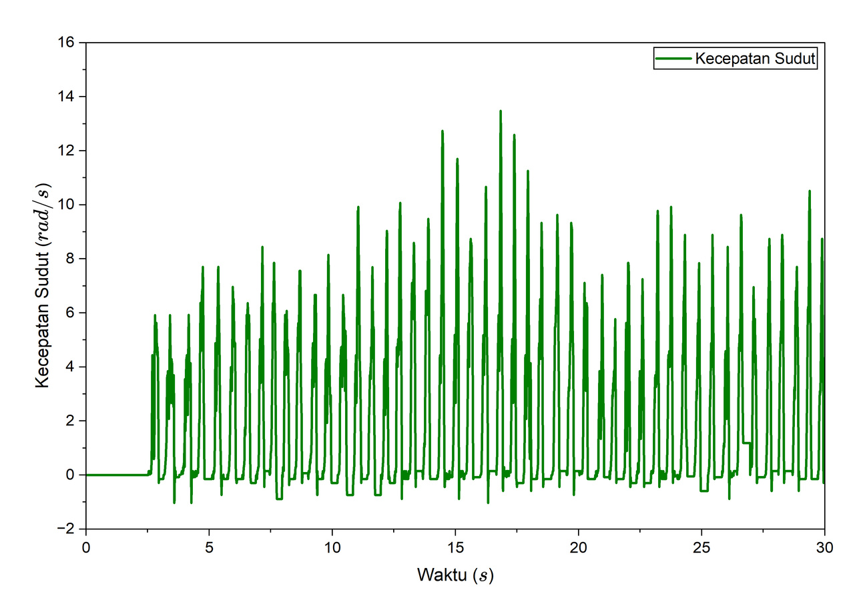
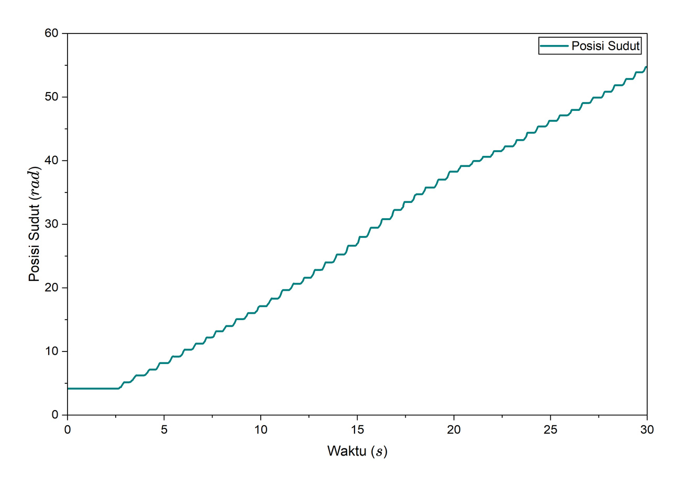
hasil penelitian
hasil setup
Pengujian sensor dilakukan dengan memutar rotor motor menggunakan tangan selama kurang lebih 30 detik, sementara kecepatan sudut (𝜔) dan posisi sudut (𝜃) dari sensor diambil secara independen
kecepatan sudut raw
posisi sudut raw

Slide 26
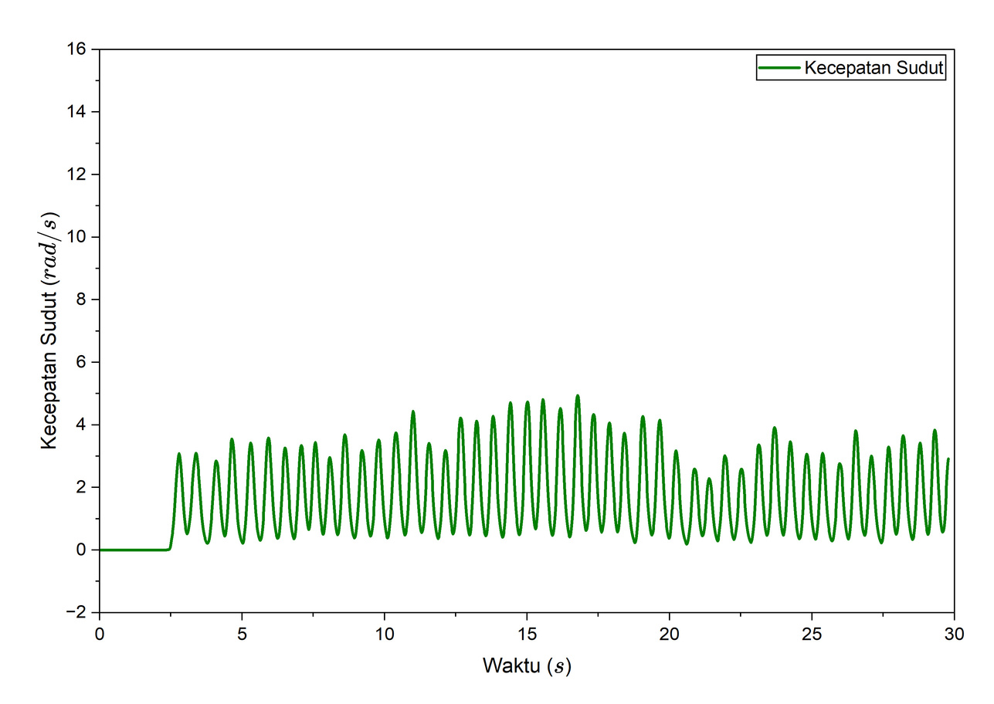
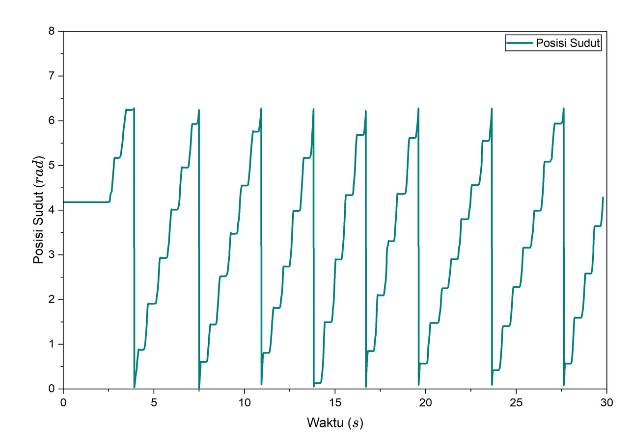
hasil penelitian
hasil setup
Untuk memperoleh kecepatan sudut yang dapat diandalkan sebagai referensi ground truth, data diproses menggunakan metode penurunan jendela lebar 20 sampel atau setara ~208 ms yang merata-ratakan noise kuantisasi sekaligus mempertahankan sinyal kecepatan sesungguhnya, dilanjutkan di implementasi low pass filter dengan nilai 𝑇𝑓 = 0.1 s.
kecepatan sudut setelah proccesing
posisi sudut setelah proccesing

Slide 27
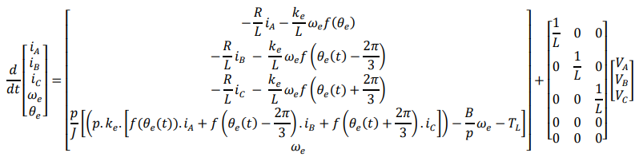
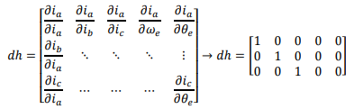
hasil penelitian
analisis model
Observability Rank Test Model BLDC
Model BLDC sebagai acuan tiga fasa
matriks observabilitas Q dikonstruksi dari gradien 𝑑ℎ dan gradien Lie derivative pertama 𝑑𝐿𝑓ℎ.
Gradien 𝑑ℎ diperoleh sebagai.

Slide 28
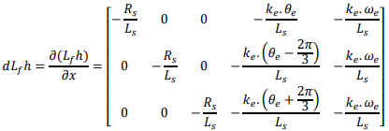
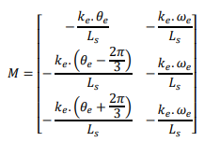
hasil penelitian
analisis model
Observability Rank Test Model BLDC
yang menunjukkan bahwa observasi output langsung tidak mengandung informasi tentang 𝜔𝑒 dan 𝜃𝑒 .
Melalui komputasi Lie derivative 𝐿𝑓ℎ = 𝑑ℎ ⋅ 𝑓 dan diferensiasinya terhadap seluruh state, diperoleh.
Matriks observabilitas Q = [dh; d𝐿𝑓ℎ] yang terbentuk berukuran 6 × 5. Karena Q bukan matriks simetris, uji rank dilakukan secara bertahap. Tiga baris pertama yang berasal dari 𝑑ℎ membentuk basis vektor standar 𝑒1,𝑒2,𝑒3 sehingga rank awal adalah 3. Analisis kemudian difokuskan pada submatriks 𝑀 yang dibentuk dari kolom 4 dan 5 pada baris 4–6, yaitu.

Slide 29

hasil penelitian
analisis model
Observability Rank Test Model BLDC
Determinan dari minor 2 × 2 pertama submatriks ini dihitung sebagai.
Hasil ini menunjukkan bahwa det (𝑀12) ≠ 0 jika dan hanya jika 𝜔𝑒 ≠ 0, sehingga rank Q naik menjadi 5 hanya pada kondisi tersebut.
Model BLDC bersifat locally observable jika dan hanya jika motor dalam kondisi berputar (𝜔𝑒 ≠ 0)
Menimbulkan masalah saat BLDC pada kondisi stand still
Unobservable

Slide 30
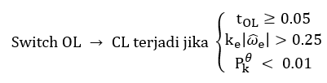
hasil penelitian
analisis model
Mengatasi kondisi unobservable
OPEN LOOP
CLOSED LOOP
ωe = 0
ωe ≠ 0
Komutasi paksa
EKF θe & ωe mengestimasi secara bebas
EKF hanya tracking
Kondisi switching
Pk,θ merepresentasikan seberapa yakin (atau tidak yakin) estimator terhadap estimasi θ^e​ yang dihasilkan estimator
Strategi ramp-up Open Loop ke Closed Loop merupakan solusi langsung terhadap keterbatasan teoretis yang ditemukan pada analisis observabilitas.

Slide 31
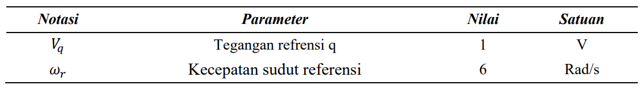
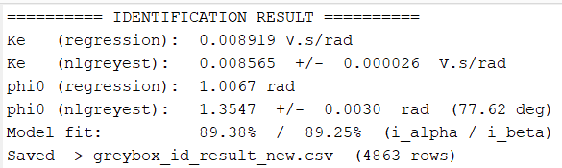
hasil penelitian
analisis model
Hasil Identifikasi Parameter Model BLDC
Data hardware didapatkan pada kondisi open loop velocity control dengan parameter input
Didapatkan hasil dari program MATLAB
Nilai Ke = 0.008565 ± 0.000026V.s/rad

Slide 32
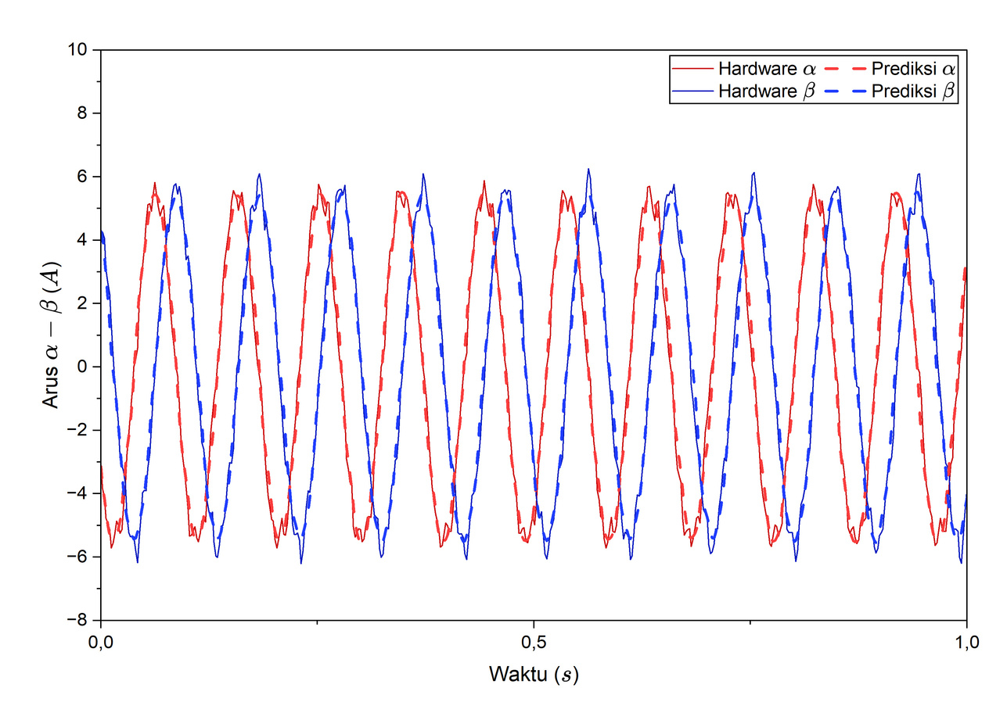
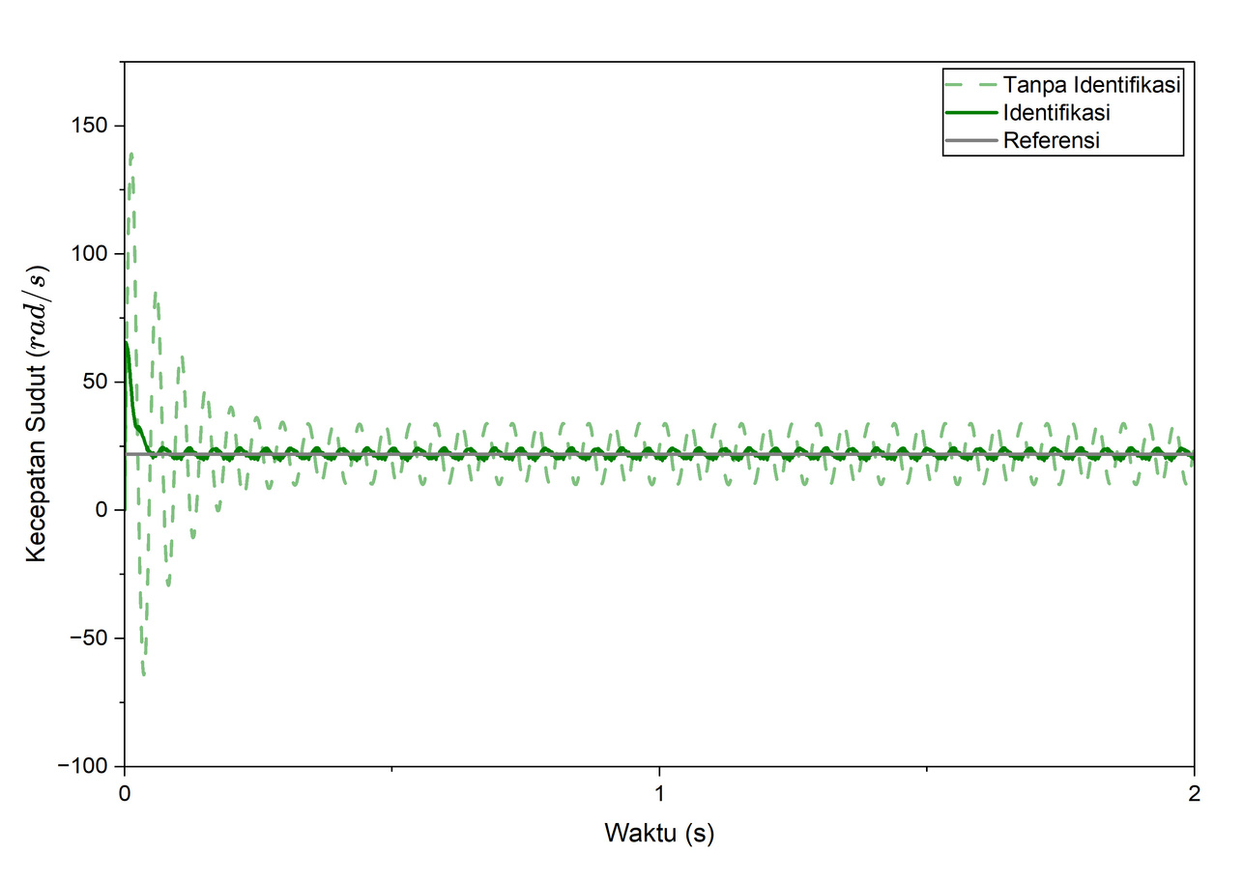
hasil penelitian
analisis model
Hasil Identifikasi Parameter Model BLDC
Komparasi Arus 𝛼 − 𝛽 hardware dan prediksi model
Hasil Komparasi Simulasi dengan Perbedaan konstanta BEMF

Slide 33
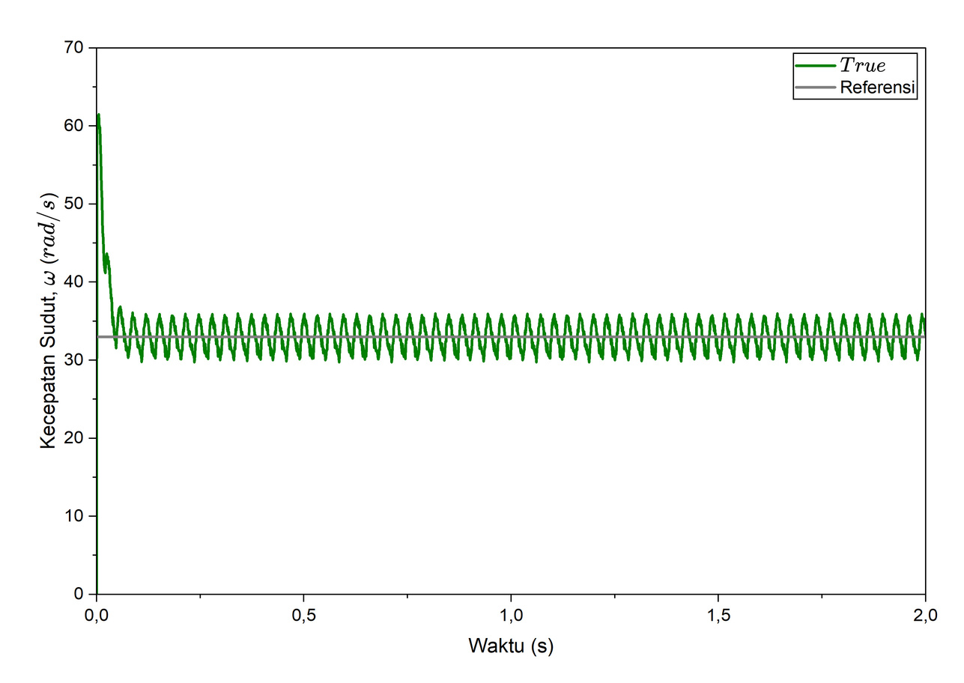
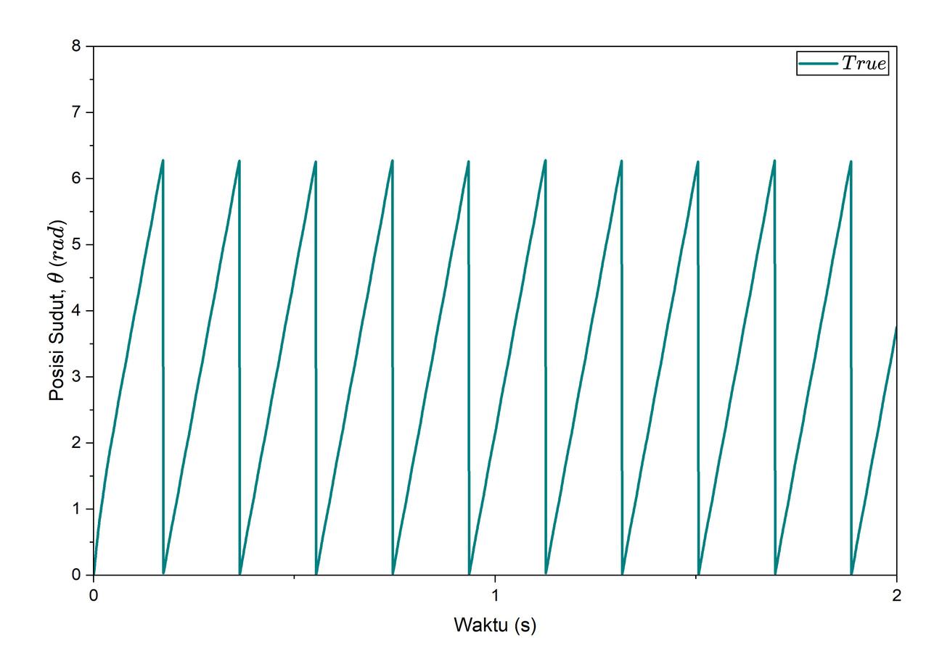
hasil penelitian
Hasil Open Loop
Hasil open loop kecepatan sudut
hasil open loop posisi sudut

Slide 34
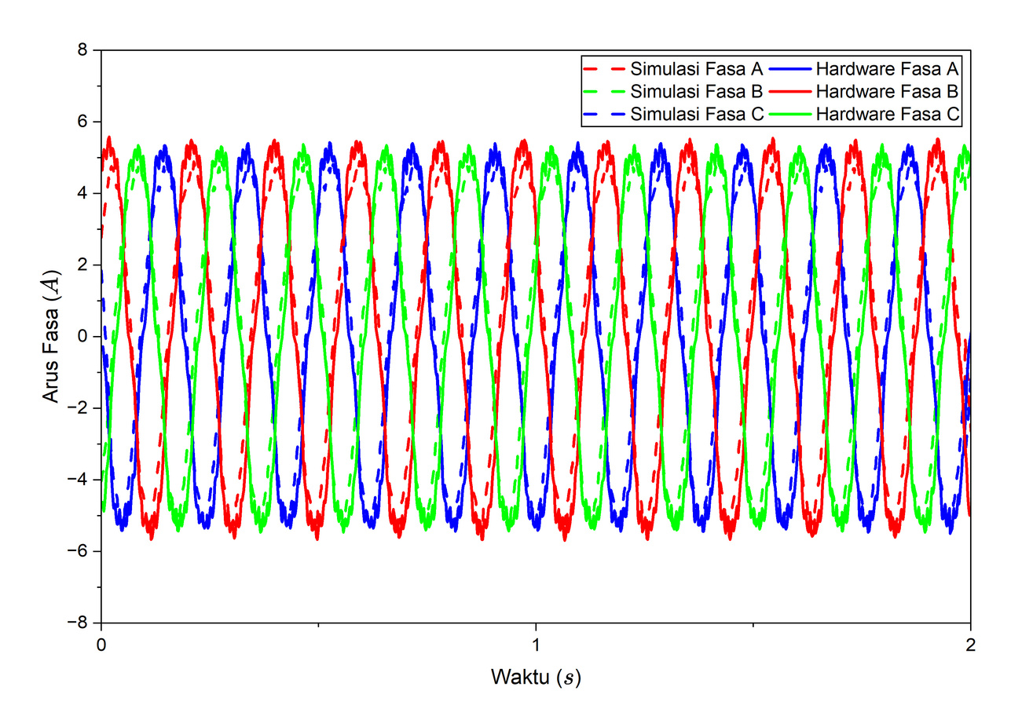
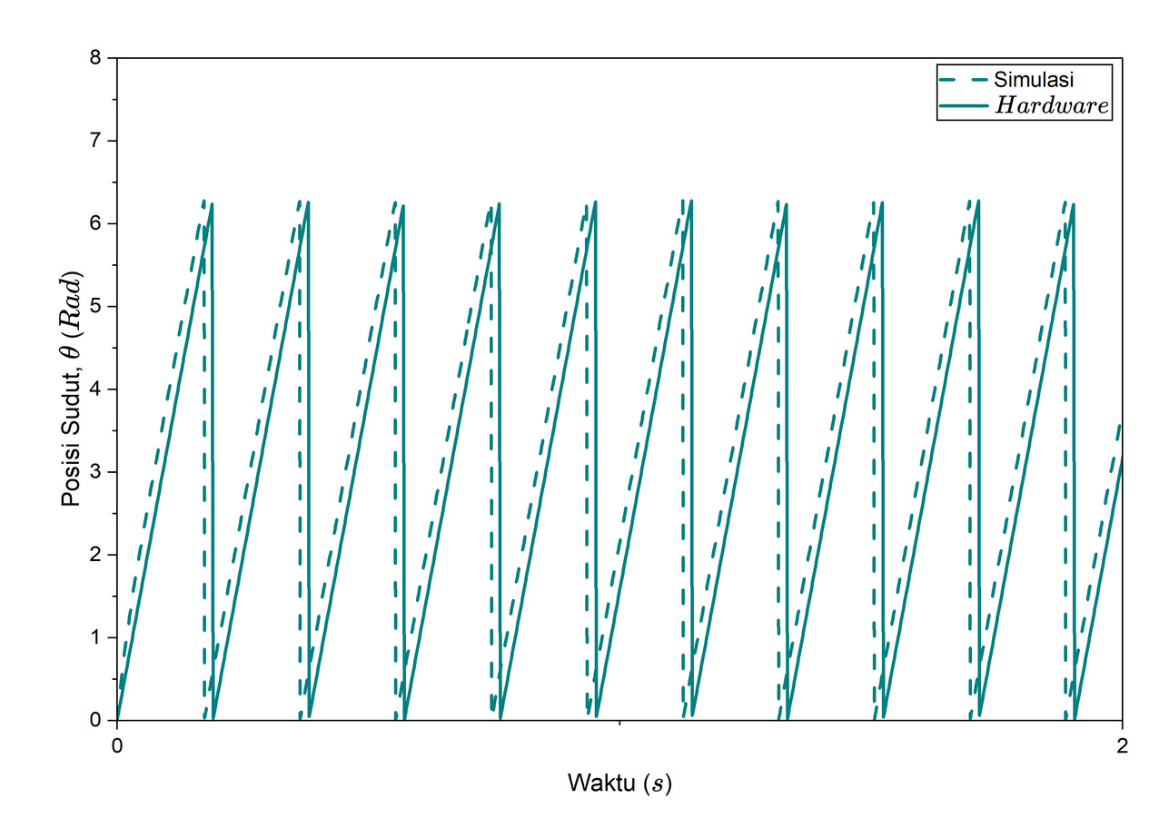
hasil penelitian
hasil open loop
Validasi Model Motor BLDC
Komparasi Hasil Simulasi dan Hardware Arus Tiga Fasa
Komparasi Hasil Simulasi dan Hardware Posisi Sudut

Slide 35
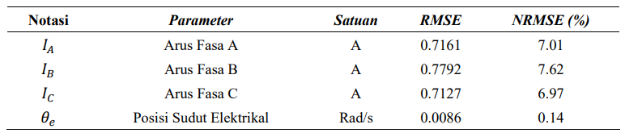
hasil penelitian
hasil open loop
Validasi Model Motor BLDC
Metrik Kebersamaan Model Motor BLDC
Nilai error yang didapatkan berada di bawah ambang batas keberterimaan <10% yang harapkan untuk sebuah model

Slide 36
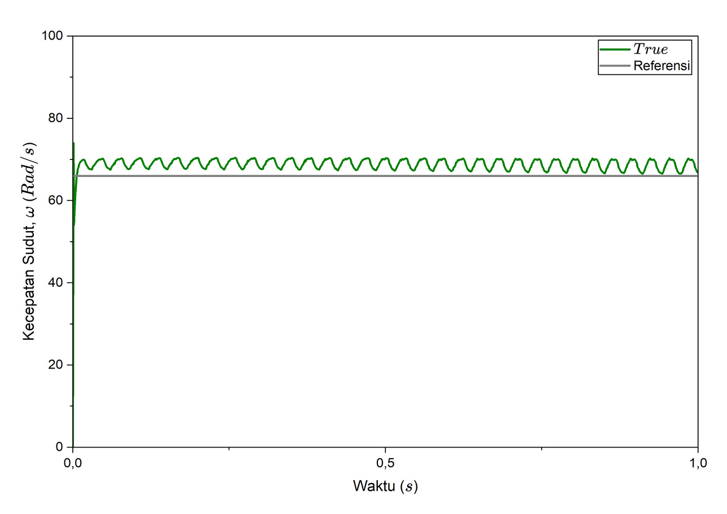

hasil penelitian
hasil FOC sensored
Hasil closed loop simulasi kecepatan sudut
Hasil closed loop hardware kecepatan sudut

Slide 37


hasil penelitian
hasil FOC sensored
Hasil closed loop simulasi posisi sudut
Hasil closed loop hardware posisi sudut

Slide 38


hasil penelitian
hasil FOC sensored
Hasil closed loop simulasi arus alpha-beta
Hasil closed loop hardware arus alpha-beta

Slide 39


hasil penelitian
hasil FOC sensored
Hasil closed loop simulasi arus Id-Iq
Hasil closed loop hardware arus id-iq

Slide 40


hasil penelitian
hasil FOC sensored
Metrik Kinerja FOC Sensored
Secara keseluruhan kedua implementasi menunjukan kendali FOC yang berfungsi dengan benar berada di bawah ambang batas keberterimaan 5% yang diharapkan untuk kontroler

Slide 41


hasil penelitian
hasil FOC sensorless
Simulasi Simulink FOC Sensorless
Hasil simulasi kecepatan sudut
Hasil simulasi posisi sudut
Simulasi digunakan sebagai alat untuk merancanag dan mengintegrasikan kontroler FOC dengan dengan estimator EKF yang telah dirancang, serta memastikan keseluruhan arsitektur sensorless bekerja dengan benar sebelum dikonversi menjadi program hardware

Slide 42


hasil penelitian
hasil FOC sensorless
Simulasi Simulink FOC Sensorless
Hasil simulasi arus alpha-beta
Hasil simulasi arus id-iq
Simulasi digunakan sebagai alat untuk merancang dan mengintegrasikan kontroler FOC dengan dengan estimator EKF yang telah dirancang, serta memastikan keseluruhan arsitektur sensorless bekerja dengan benar sebelum dikonversi menjadi program hardware

Slide 43


hasil penelitian
hasil FOC sensorless
Hasil hardware kecepatan sudut pada 9 rad/s

Slide 44


hasil penelitian
hasil FOC sensorless
Hasil hardware arus alpha-beta sudut pada 9 rad/s
Hasil hardware arus id-iq sudut pada 9 rad/s
Terdapat perbedaan signifikan amplitudo arus dari alpha-beta dan id-iq dibandingkan kondisi yang diharapkan seperti pada simulasi, hal ini terjadi akibat phase-lock pada estimasi posisi karena sudut yang diestimasi EKF bergeser dari posisi rotor sebenarnya, komutasi menjadi misaligned sehingga vektor arus tidak terarah secara optimal terhadap rotor. Akibatnya, sebagian besar arus yang mengalir terbuang untuk melawan medan yang tidak sejajar dibandingkan menghasilkan torsi yang berguna.

Slide 45


hasil penelitian
hasil FOC sensorless
Phase lock
Phase lock adalah kondisi di mana EKF tidak konvergen menuju sudut rotor sebenarnya, melainkan menuju suatu titik kesetimbangan (equilibrium) yang stabil namun bergeser secara konstan dari nilai sebenarnya. Ini terjadi karena persamaan BEMF pada model EKF.
memiliki struktur simetri trigonometrik yang memungkinkan lebih dari satu titik kesetimbangan memenuhi dinamika koreksi EKF secara self consistent.
Jika sudut yang diestimasi (θ^e​) bergeser dari sudut sebenarnya (θe) sebesar Δθ=θ^e − θe​, maka arus Iq yang dikomandokan pada kerangka estimasi tidak sepenuhnya terarah pada sumbu q yang sebenarnya. Dengan asumsi Id_ref=0.

Slide 46


hasil penelitian
hasil FOC sensorless
Metrik Performa Respon Motor BLDC
Metrik Performa EKF

Slide 47


hasil penelitian
hasil FOC sensorless
Low Speed
Didapatkan dari pengujian variasi matriks kovarians Q dan R memperngaruhi respon sistem pada kecepatan reverensi yang berbeda dimana pada baseline Q2 dan R2 kecepatan referensi open loop < 5 rad/s tidak mengakibatkan switching, yang mengindikasi satu atau lebih kondisi switching tidak terpenuhi.
Pengujian variabel EKF
Berdasarkan analisis data variasi variabel EKF didapatkan kondisi yang menyebabkan kegagalakn switching adalah konvergensi kovariansi estimasi posisis sudut (𝑃𝑘𝜃 < 0.01). Dua kondisi durasi dan magnitudo BEMF telah dipenuhi, dimana diestimasi nilai magnitudo BEMF berada pada 𝑘𝑒 . |𝜔̂| = 0.008562 . 99 = 0.848 > 0.25 melampaui ambang batas yang di tetapkan di seluruh kecepatan pengujian.

Slide 48


hasil penelitian
hasil FOC sensorless
Low Speed
Berdasarkan pengujian menemukan bahwa dua kombinasi yaitu Q1 dengan R2 (Q1,R2) dan Q2 dengan R1 (Q2,R1), berhasil mencapai transisi open loop ke closed loop pada kondisi low speed 3 rad/s pada open loop menuju 2 rad/s pada closed loop batas bawah kecepatan operasional terendah yang berhasil dicapai pada penelitian ini.
Temuan ini menunjukan bahwa batas bawah kecepatan operasional sistem sensorless EKF pada penelitian ini bukan merupakan batas tetap yang berlaku untuk seluruh kombinasi kovariansi, melainkan bergantung pada pemilihan matriks kovariansi Q dan R yang tepat.

Slide 49


hasil penelitian
hasil FOC sensorless
Low Speed
Metrik Performa Respon Motor BLDC
Metrik Performa EKF

Slide 50
Kesimpulan

Slide 51
Kesimpulan
01
Pemodelan BLDC Model diturunkan dari kerangka ABC ke α-β, dengan konstanta BEMF diidentifikasi melalui pendekatan grey-box dua tahap dan tervalidasi terhadap data hardware di bawah ambang batas keberterimaan. Analisis observabilitas mengonfirmasi model hanya observable saat motor berputar, menjadi landasan strategi ramp-up.
Sistem Kontrol FOC dirancang dengan tiga loop kendali dan divalidasi melalui simulasi, dengan tuning PI yang berhasil ditransfer langsung ke hardware dan terbukti meningkatkan performa dibandingkan kondisi tanpa kontroler.
Estimator EKF orde penuh berhasil diimplementasikan, dengan analisis sensitivitas kovariansi Q dan R mengungkap mekanisme kegagalan yang saling melengkapi serta menemukan bahwa akurasi estimasi dan keberhasilan switching merupakan aspek performa yang independen.
Sistem Sensorless FOC-EKF Arsitektur switching open loop – closed loop berhasil diimplementasikan pada hardware dengan batas kecepatan operasional yang berhasil diperluas melalui pemilihan kovariansi yang tepat, meskipun menunjukkan konsekuensi berupa galat kecepatan lebih besar, estimasi posisi yang terkunci pada titik kesetimbangan fasa tidak terkendali, dan konsumsi arus yang jauh lebih besar dibandingkan kendali sensored.
02
03
04

Slide 52
Terima Kasih

